Slide 1
<파이썬>
파일 입출력, 객체지향 프로그래밍
20162889 박도훈
20162897 박종두

Slide 2
목차
파일 입출력
파일 입출력 개념
파일 읽기
파일 쓰기
객체지향 프로그래밍
절차지향 객체지향
클래스
객체와 인스턴스
메서드
객체지향 장점과 특징

Slide 3
파일 입출력
파일 입출력 개념
표준 입출력은 콘솔 화면 위에서 입출력을 하는 것
파일 입출력은 콘솔 창에 보이기 전에, 파일을 읽는 과정

Slide 4


파일 입출력
파일 입출력 개념
파일
데이터를 저장하려면 디스크에 파일 형태로 저장해야 한다.
디스크의 데이터는 영구보존
그림) 파일 처리의 3단계
READ
WRITE
OPEN
CLOSE
파일 열기
파일 읽기 및 쓰기
파일 닫기

Slide 5

파일 입출력
파일 입출력 개념
파일 열기 및 닫기
open() 함수에서 파일명을 입력 -> 읽기 or 쓰기 지정
open()은 파일 이름을 받아서 파일 객체를 생성 후, 반환
파일을 닫는 데 사용하는 변수는 open() 함수로 열었던 변수명(파일객체)
표) 파일 모드
파일 속성 | 설명
생략 | r과 동일하다.
r | 읽기 모드, 파일명에 해당하는 파일을 읽기 모드로 연다. (기본값)
w | 쓰기 모드, 파일명에 해당하는 파일을 생성한다. 만약 기존에 파일이 있다면 기존파일을 삭제하고 새로 만든다
a | 쓰기 모드, 파일명에 해당하는 파일을 생성한다. (append의 약어) 만약 기존에 파일이 있다면 마지막부터 데이터를 추가한다.
t | 텍스트 모드, 텍스트 파일을 처리한다. (기본값)
r+ | 읽기/쓰기 모드
ex)

Slide 6


파일 입출력
파일 입출력 개념
파일 열기 및 닫기
파일명은 경로를 포함할 수 있다.
파일명만 입력한 경우에는 실행 파일이 동작하는 디렉터리에 생성된다.
생성
사용이 끝난 파일을 닫는다.
(자원 누수 방지)

Slide 7
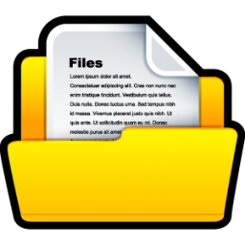


파일 입출력
파일 읽기
파일명은 경로를 포함할 수 있다.
파일명만 입력한 경우에는 실행 파일이 동작하는 디렉터리에 생성된다.
그림) 파일을 이용한 입력
파일 입력
read() readline() readlines()
출력
print()
파일
파이썬
프로그램
표준출력장치

Slide 8
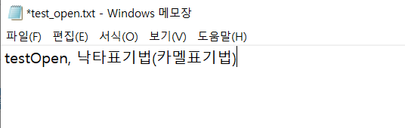
파일 입출력
파일 읽기 : .readline() 메소드
.readline() : 파일에서 한 라인을 읽는다.
선언 형식 : 파일객체.readline(포인터 위치) -> 한 라인의 글자 길이를 초과해도 한 라인을 읽는다.
파일 작성
소스
결과

Slide 9
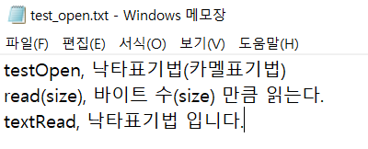
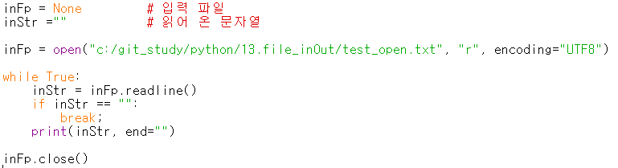
파일 입출력
파일 읽기 : .readline() 메소드
한 라인이 아닌 모든 라인 읽기
파일 작성
소스 및 결과

Slide 10

파일 입출력
파일 읽기 : .read() 메소드
.read() : 파일에서 내용을 읽는다.
파라미터 값을 지정하지 않으면 전부 읽는다.
선언 형식 : 파일객체.read(포인터 위치)
파일 작성
소스 및 결과 2 (전체 읽기)
소스
결과

Slide 11
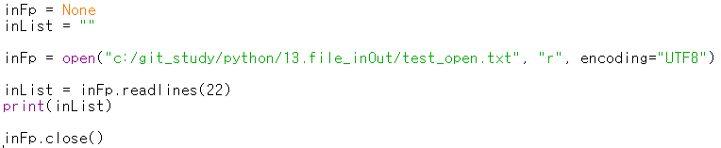
파일 입출력
파일 읽기 : .readlines() 메소드
.readlines() : 파일에서 읽어온 내용을 모두 리스트형태로 저장한다.
파라미터 값을 지정하지 않으면 전부 읽는다.
선언 형식 : 파일객체.readlines(포인터 위치) -> 한 요소의 포인터 위치 값을 초과하면 다음 요소를 읽고 출력
줄 바꿈을 하면 포인터 위치 값이 1 증가한다.
소스 및 결과
>= readlines(55)
<= readlines(54)
문자수(22)
문자수(31)
문자수(20)
<= readlines(22)
색인 : [0] [1] [2]

Slide 12
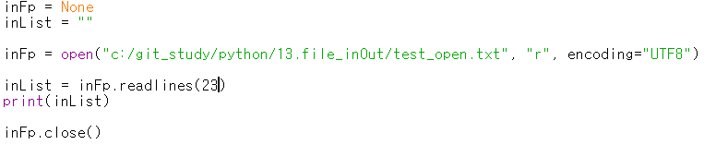
파일 입출력
파일 읽기 : .readlines() 메소드
.readlines() : 파일에서 읽어온 내용을 모두 리스트형태로 저장한다.
파라미터 값을 지정하지 않으면 전부 읽는다.
선언 형식 : 파일객체.readlines(포인터 위치) -> 한 요소의 포인터 위치 값을 초과하면 다음 요소를 읽고 출력
줄 바꿈을 하면 포인터 위치 값이 1 증가한다.
소스 및 결과
>= readlines(55)
<= readlines(54)
문자수(22)
문자수(31)
문자수(20)
<= readlines(22)
색인 : [0] [1] [2]

Slide 13
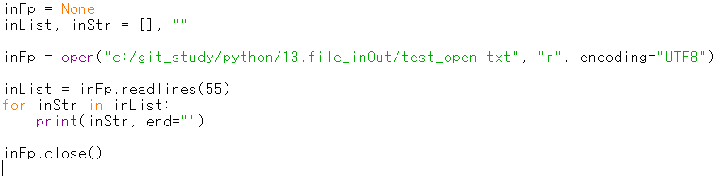
파일 입출력
파일 읽기 : .readlines() 메소드
.readlines() : 파일에서 읽어온 내용을 모두 리스트형태로 저장한다.
파라미터 값을 지정하지 않으면 전부 읽는다.
선언 형식 : 파일객체.readlines(포인터 위치) -> 한 요소의 포인터 위치 값을 초과하면 다음 요소를 읽고 출력
줄 바꿈을 하면 포인터 위치 값이 1 증가한다.
소스 및 결과
>= readlines(55)
<= readlines(54)
문자수(22)
문자수(31)
문자수(20)
<= readlines(22)
색인 : [0] [1] [2]
13

Slide 14
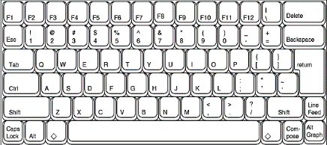
파일 입출력
파일 쓰기
파일에 텍스트 데이터를 쓸 수 있다.
그림) 파일을 이용한 출력
입력
Input()
파일 출력
write() writelines()
표준입력장치
파이썬
프로그램
파일

Slide 15


파일 입출력
파일 쓰기 : .writelines() 메소드
파일에 리스트 문자열을 쓰는 것
선언 형식 : 파일객체.writelines(문자열리스트)
문자열 끝에 개행 문자 ‘\n’ 사용시 줄 바꿈
소스
작성된 파일
15

Slide 16
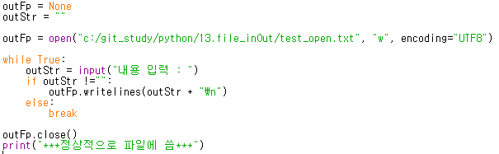
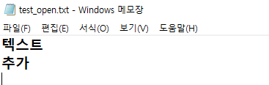

파일 입출력
파일 쓰기 : .writelines() 메소드
파일에 리스트 문자열을 쓰는 것
선언 형식 : 파일객체.writelines(문자열리스트)
문자열 끝에 개행 문자 ‘\n’ 사용시 줄 바꿈
소스 및 결과
이어서 작성 : “a”
작성된 파일
ENTER

Slide 17
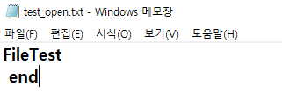
파일 입출력
파일 쓰기 : .write() 메소드
파일에 문자열을 쓰는 것
선언 형식 : 파일객체.write(‘문자열’)
소스
작성된 파일
17
17

Slide 18
파일 입출력
파일 쓰기 : 파일 복사하기
입력 파일의 내용을 읽어 변수에 저장하여 출력파일로 씀
그림) 파일 입출력
파일 입력
read() readline() readlines()
파일 출력
write() writelines()
파일
파이썬
프로그램
파일
18
18
18
18
18

Slide 19
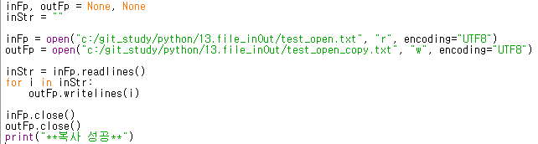

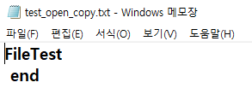
파일 입출력
파일 쓰기 : 파일 복사하기
입력 파일의 내용을 읽어 변수에 저장하여 출력파일로 씀
소스 및 결과
기존 작성된 파일
복사 성공 파일
19
19
19

Slide 20

절차지향 객체지향?
절차지향 프로그래밍
위에서 아래로 순차적인 처리가 중요시 되며, 프로그램 전체가 유기적으로 연결되도록 만드는 프로그래밍 기법
Ex) 자동차를 만든다 => 순서대로 (엔진 -> 차체 -> 핸들 -> 의자 -> 바퀴) 순으로 만들어가며 이들은 서로 분리되면 안되고 순서가 틀려서도 안되며 하나가 고장 나면 전체 기능이 마비되도록 설계

Slide 21


절차지향 객체지향?
객체지향 프로그래밍
프로그래밍에서 필요한 데이터를 추상화시켜 상태와 행위를 가진 객체를 만들고, 그 객체들 간 유기적인 상호작용을 통해 로직을 구성하는 프로그래밍 방법
객체지향 프로그램은 “어떤 객체가 동작하는가” 에 중점을 두고있다
Ex)자동차를 만든다
부품=> 독립적으로 개발 순서 중요 (x). 부품 고장나도 전체 부품들에 영향을 미치지는 않음.
부품을 다른 것으로 교체할 수 있고 더 좋은 것으로 바꿀수도 있음

Slide 22
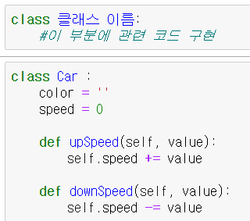

클래스란?
클래스(Class)
클래스는 객체가 가진 공통된 특성을 기술하는 것 => 묶어주는 역할 일종의 데이터 형 역할 (사용자 정의 형)
클래스는 복잡한 문제를 다루기 쉽도록 만듭니다.
설계도 역할을 한다.

Slide 23
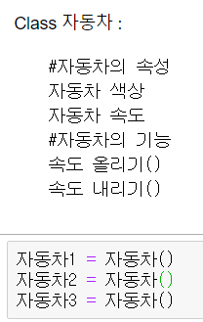
객체와 인스턴스?
객체(Object)
클래스 형에 의해서 생성되는 변수 역할
구체적인 값을 갖는 실체
프로그램에서 구현할 대상
인스턴스(Instance)
클래스에 의해서 만들어진 객체
객체를 프로그램에서 실체화 하면 인스턴스라고 불리운다
Ex) 트럭은 객체 트럭은 자동차의 인스턴스

Slide 24
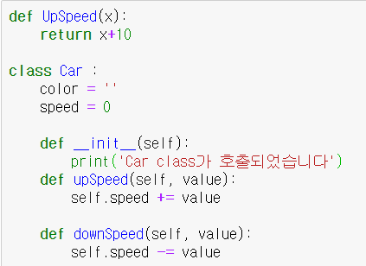
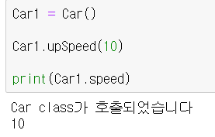
메서드란?
메서드(Method)
클래스의 행위를 표현하는 단위
함수와 같지만 클래스 안에 정의된다.
__init__ 메서드(초기화)
객체를 생성 시 자동으로 실행되는 메서드
생성자
Self
메소드의 첫 번째 인자
자기 자신을 의미
인스턴스의 매개변수를 전달 할 때는 self 매개변수는 생략하고 전달

Slide 25
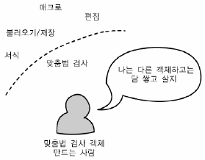
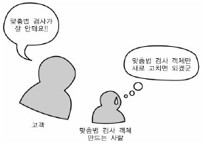
객체지향 장점
부품별로 분업할 수 있는 것처럼, 객체를 만들 때도 자신의 객체에 대해서만 노력을 집중할 수 있다
완제품에 문제가 생기면 해당부품만 교체하면 되듯이, 객체에 문제가 있는 경우 해당 객체만 고치면 된다.
=> 모듈간의 독립성이 증대된다.
특정객체에서 문제가 발생하면 해당 객체의 구현만 수정하면 된다

Slide 26
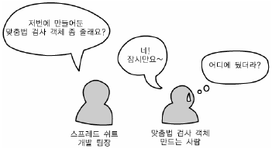
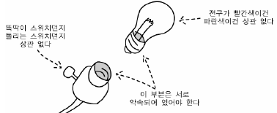
객체지향 장점
하나의 부품을 여러 제품에 사용할 수 있는 것처럼, 잘 만들어 놓은 객체는 다음 번 프로젝트에도 재사용 할 수 있다
=> 재사용성이 증대된다
클래스 라이브러리가 제공된다
부품들의 구격이 정해져 있어야 조립이 가능한 것처럼, 객체간의 연결부분도 잘 약속되어 있어야 한다
=> 객체의 구현이 변경되더라도 객체의 사용방법 즉, 객체의 인터페이스는 변경되어서는 안된다

Slide 27
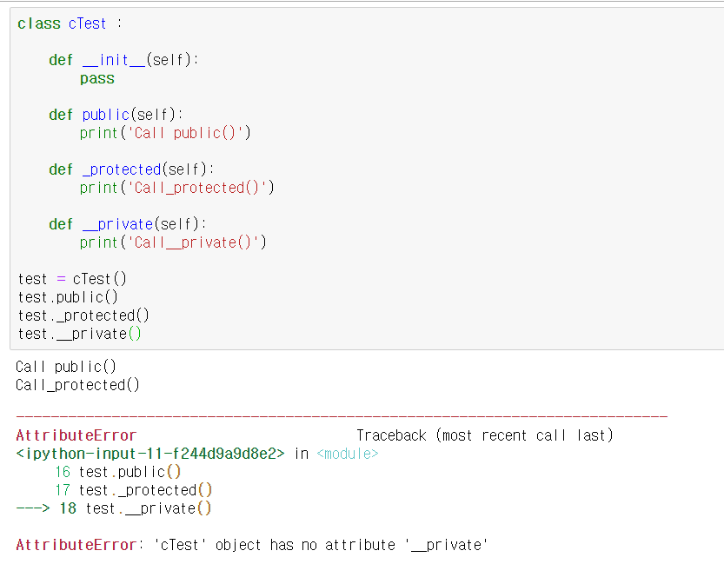
객체지향 특징
캡슐화(encapculation)
클래스를 정의할 때 내부의 속성과 메서드를 묶어서 하나의 단위로 만드는 것을 뜻한다
Mangling을 이용하여 정보 은닉이 가능
*정보 은닉 객체를 사용하기 위한 약속된 부분만 공개하고 객체의 내부 구현을 숨기는 것 => 객체를 잘못된 변경으로부터 보호할 수 있다

Slide 28
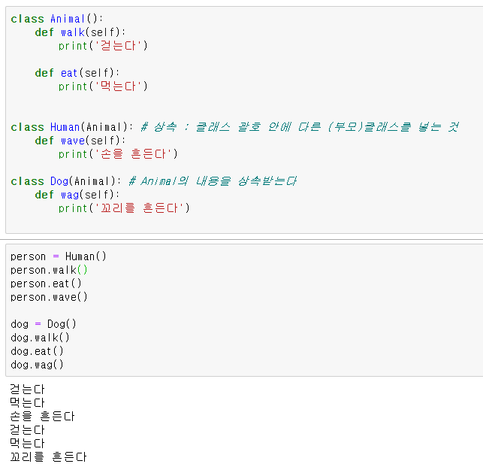
객체지향 특징
상속
기존의 클래스가 가진 기능을 이어 받아서 새로운 클래스를 정의하는 것
부모 클래스 : 상속하는 클래스
자식 클래스 : 상속받는 클래스
자식 클래스가 부모 클래스의 내용을 가져다 쓴다

Slide 29
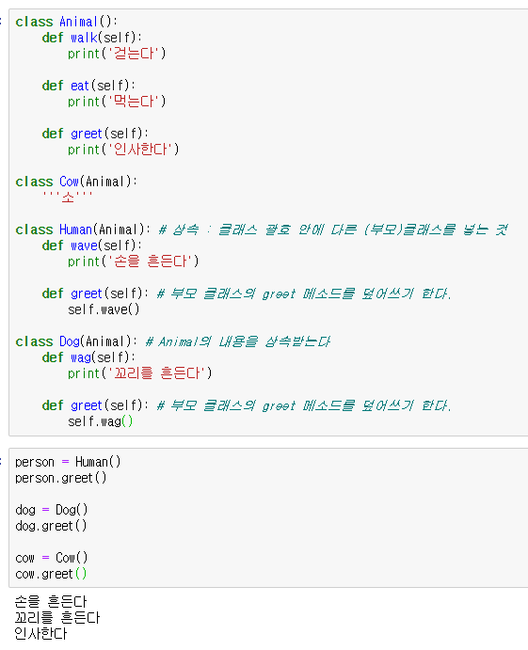
객체지향 특징
상속
메서드 오버라이딩
기존의 클래스가 가진 기능을 이어 받아서 새로운 클래스를 정의하는 것

Slide 30
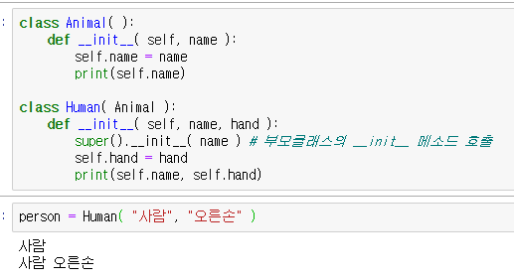
객체지향 특징
상속
부모 메서드 호출
자식 클래스에서 부모클래스의 내용을 사용하고 싶은 경우
Super().부모클래스내용

Slide 31
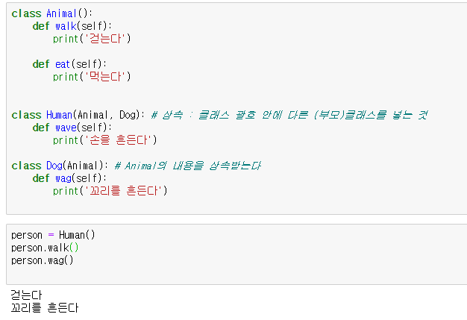
객체지향 특징
상속
다중상속
여러 클래스를 상속받아 기능을 불러와 사용할 수 있다
개수에는 제한이 없다
C#과 Java는 다중상속이 불가능

Slide 32
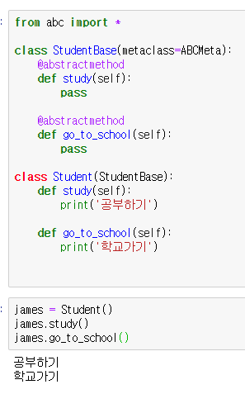
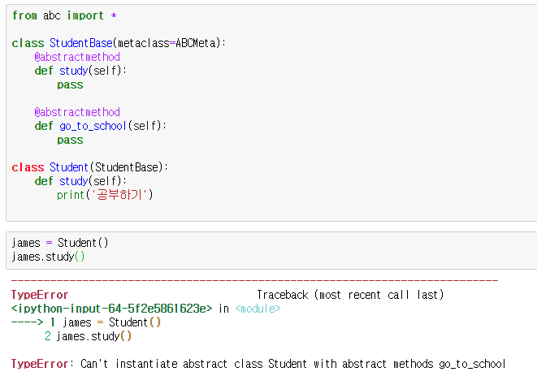
객체지향 특징
추상클래스
-같은 방법으로 객체의 서비스를 요청해도 어떤 객체가 사용되는지에 따라 다르게 동작하는 것 - 객체의 인터페이스가 같아도 내부적인 구현은 다르다 - 반드시 상속관계에 있는 객체에서만 사용가능
- 정의되어 있는 메소드는 반드시 다 구현을 해야한다

Slide 33
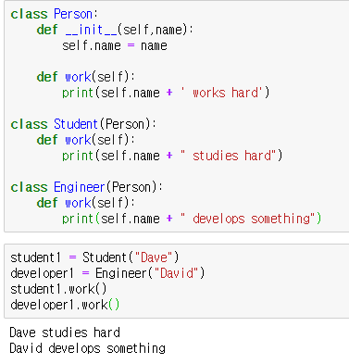
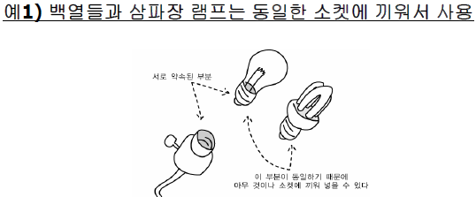
객체지향 특징
다형성
-같은 방법으로 객체의 서비스를 요청해도 어떤 객체가 사용되는
지에 따라 다르게 동작하는 것 - 객체의 인터페이스가 같아도 내부적인 구현은 다르다 - 반드시 상속관계에 있는 객체에서만 사용가능

